Slide 1
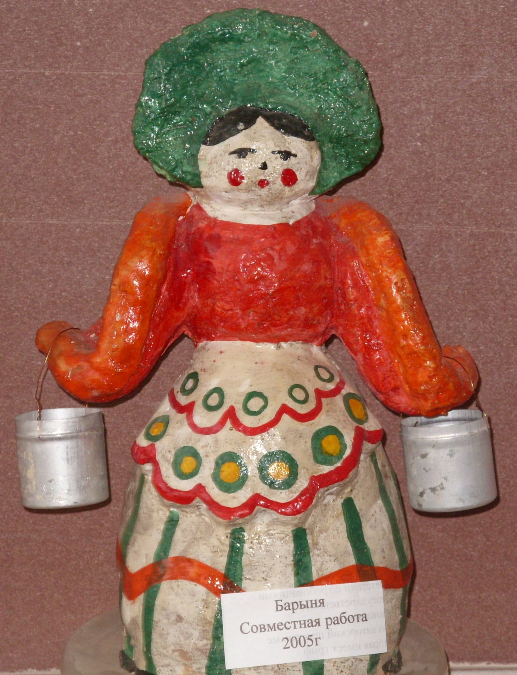
Дымковская игрушка
Материалы для практических занятий творческого объединения «Чудесная мастерская» для учащихся 1 -4 классов
Леоновой Елены Ивановны, учителя начальных классов
МБОУ Дубровская СОШ Демидовского района
Смоленской области

Slide 2
Из истории
Далеко шагнула слава российской расписной дымковской игрушки. На широком берегу Вятки, напротив города Кирова, расположилась старинная деревня Дымково. С давних пор здесь занимались лепкой глиняных игрушек, изображавших коней, оленей, уточек, индюков, всадников, барынь. Давно, когда не было совсем игрушек, мамы, чтобы радовать своих детей, начали лепить игрушки из глины.

Slide 3
Это один из самых старинных промыслов России
Дымковская игрушка – один из самых старинных промыслов России, существует на Вятской земле более четырехсот лет. Ласково и нежно называют в народе эту игрушку – дымка.

Slide 4
Откуда же такое удивительное название?
Откуда же такое удивительное название? Оказывается, глиняные игрушки делали зимой и ранней весной, когда шла длительная подготовка к весенней ярмарке ''Свистунья''. Чтобы обжечь игрушки, печи топили до поздней ночи, и вся слобода была в дыму, в дымке. От этого и возникло название Дымково, а игрушки стали называть дымковскими.

Slide 5
Возрождение промысла
Позднее, когда праздник потерял свое значение, промысел не только сохранился, но и получил дальнейшее развитие. Возрождение промысла произошло в советское время в 30-е года XX века и связано с именем А. И. Деньшина, который сумел уговорить потомственных мастериц А. Мезрину, Е. Пенкину, Е. Кошкину не бросать ремесло и организовать артель "Вятская игрушка"

Slide 6
Для работы нам понадобятся:
Глина коричневая
Стека
Скалка
Гуашь
Палитра
Кисти
Деревянная дощечка
Емкость с водой и тряпочка( салфетка)

Slide 7
Подготовка глины
Этот промысел был исключительно женским делом. Осенью в лугах готовили на всю зиму красную глину, чистый речной песок. Смешав глину с песком и водой, тщательно месили до однородной массы.

Slide 8
Техника лепки
Из этой полученной густой массы лепили сначала большие основные части игрушки, отдельно – мелкие, которые потом прилеплялись и примазывались с помощью мокрой тряпочки.

Slide 9
Сушка и обжиг фигурок
Вылепленная фигура сушилась 2–3 дня при комнатной температуре, а затем обжигалась в русской печи на горящих поленьях.

Slide 10
Отбеливание
И на следующий день, когда игрушки остывали , их белили мелом, смешав с молоком, добавляя туда сырое яйцо.

Slide 11
Краски для росписи
И для росписи готовили около 10 ярких красок: красную, синюю, желтую, зеленую, оранжевую, голубую и т.д.

Slide 12
За работой…

Slide 13
От лепки и до росписи процесс творческий…
Дымковская игрушка – искусство рукотворное. Каждая – создание одного мастера. От лепки и до росписи процесс творческий, никогда не повторяющийся. Нет и не может быть двух одинаковых изделий. Каждая игрушка уникальна и единственна.

Slide 14
Процесс росписи…Начало
Начинается процесс росписи с нанесения ярких гуашевых красок. Кисточками в старину служили палочки, обмотанные тряпкой. А сейчас используют колонковые, беличьи кисти.

Slide 15
Гамма красок разнообразна
Гамма красок очень разнообразна. Любят мастера брать яркие цвета : красный, синий, желтый, оранжевый, зеленый. Иногда некоторый контур обводят черным цветом. Использование широкой гаммы, в которой много красного, желтого, синего, зеленого, алого, придает дымковской игрушке особую яркость и нарядность.

Slide 16
Геометрический орнамент
Строго геометрический орнамент строится по разнообразным композиционным схемам: клетки, полоски, круги, точки наносятся в различных сочетаниях. При всей кажущейся простоте один и тот же узор никогда не повторяется, поэтому найти две одинаковые игрушки невозможно.

Slide 17
Последовательность росписи
Роспись выполняют в такой последовательности: у фигурок барынь головные уборы и одежду окрашивают одним ярким цветом, а затем широкие юбки и другие детали костюма украшают орнаментом.

Slide 18
Роспись фигурок
На белом лице рисуют круглые красные пятна щек и рта, черные дужки бровей над точками– глазами. Волосы окрашивают черным или коричневым цветом. Возможности украшения дымковской игрушки весьма разнообразны.

Slide 19
Наиболее распространенные сюжеты
Наиболее распространенные сюжеты: няньки с детьми, водоноски, бараны с золотыми рогами, индюшки, петухи, олени и, конечно, молодые люди, скоморохи, барыни.

Slide 20
Роспись фигурок
Дымковской игрушке чужды полутона и незаметные переходы. Вся она – бьющая через край полнота ощущения радости жизни. Особенно она хороша в паре, и в группе с другими, в близком соседстве со своими братьями и сестрами из слободы на реке Вятке.

Slide 21
Для росписи мы берем…
Для росписи мы берем гуашевые краски, кисти. Аккуратно наносим карандашом рисунок, затем приступаем к росписи. Краски берем самые яркие: красный цвет, желтый, зеленый, синий, и т. д.

Slide 22
Элементы росписи
Элементы – полоски, кружки, колечки, точки, волнистые линии. Обратите внимание, что цвета и элементы узора сочетаются друг с другом и повторяются в определенной последовательности. Работы должны быть аккуратными, для этого не надо набирать много краски на кисть, а лишнюю воду с кисточки промокнуть о салфетку.

Slide 23
Наше творчество

Slide 24
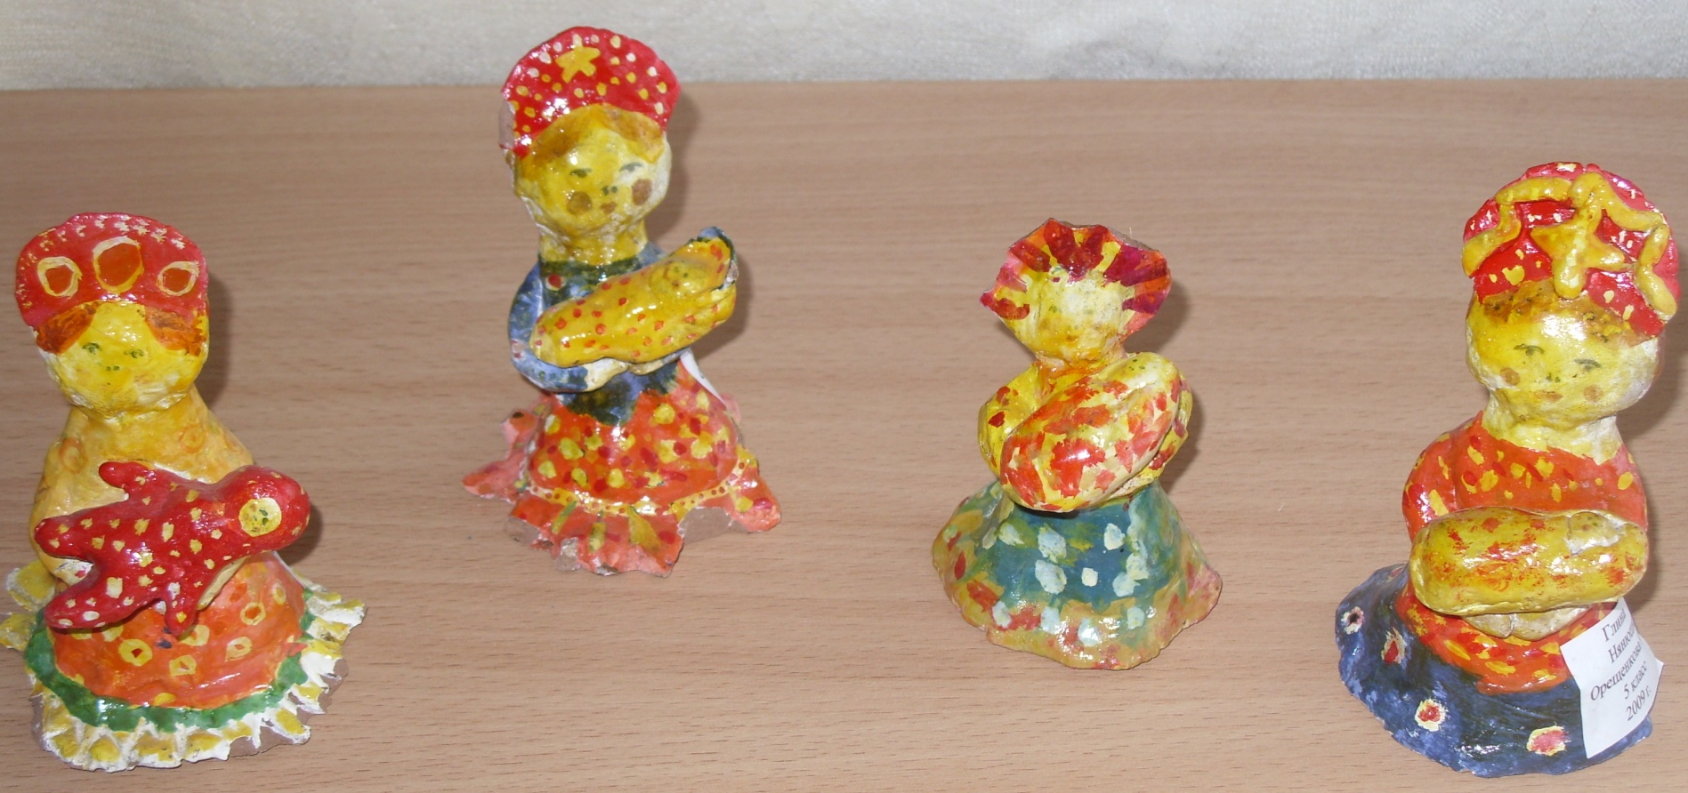

Slide 25
Источники:
И. Я. Богуславская Русская глиняная игрушка.-Л., 1975
Н. М. Конышева Лепка в начальных классах.- М., 1980
Фото из личного архива (работы учащихся МБОУ Дубровская СОШ)

